Slide 1


Desenvolvimento OO com Java
Classes abstratas e interfaces
Vítor E. Silva Souza (vitor.souza@ufes.br)
http://www.inf.ufes.br/~vitorsouza
Departamento de Informática Centro Tecnológico
Universidade Federal do Espírito Santo

Slide 2


Licença para uso e distribuição
Este obra está licenciada com uma licença Creative Commons Atribuição-CompartilhaIgual 4.0 Internacional;
Você tem o direito de:
Compartilhar: copiar e redistribuir o material em qualquer suporte ou formato
Adaptar: remixar, transformar, e criar a partir do material para qualquer fim, mesmo que comercial.
De acordo com os termos seguintes:
Atribuição: você deve dar o crédito apropriado, prover um link para a licença e indicar se mudanças foram feitas. Você deve fazê-lo em qualquer circunstância razoável, mas de maneira alguma que sugira ao licenciante a apoiar você ou o seu uso;
CompartilhaIgual: se você remixar, transformar, ou criar a partir do material, tem de distribuir as suas contribuições sob a mesma licença que o original.
Mais informações podem ser encontradas em: http://creativecommons.org/licenses/by-sa/4.0/
2

Slide 3


Conteúdo do curso
O que é Java;
Variáveis primitivas e controle de fluxo;
Orientação a objetos básica;
Um pouco de vetores;
Modificadores de acesso e atributos de classe;
Herança, reescrita e polimorfismo;
Classes abstratas;
Interfaces;
Exceções e controle de erros;
Utilitários da API Java.
Estes slides foram baseados na apostila do curso FJ-11: Java e Orientação a Objetos da Caelum e na apostila Programação Orientada a Objetos em Java do prof. Flávio Miguel Varejão.
3

Slide 4
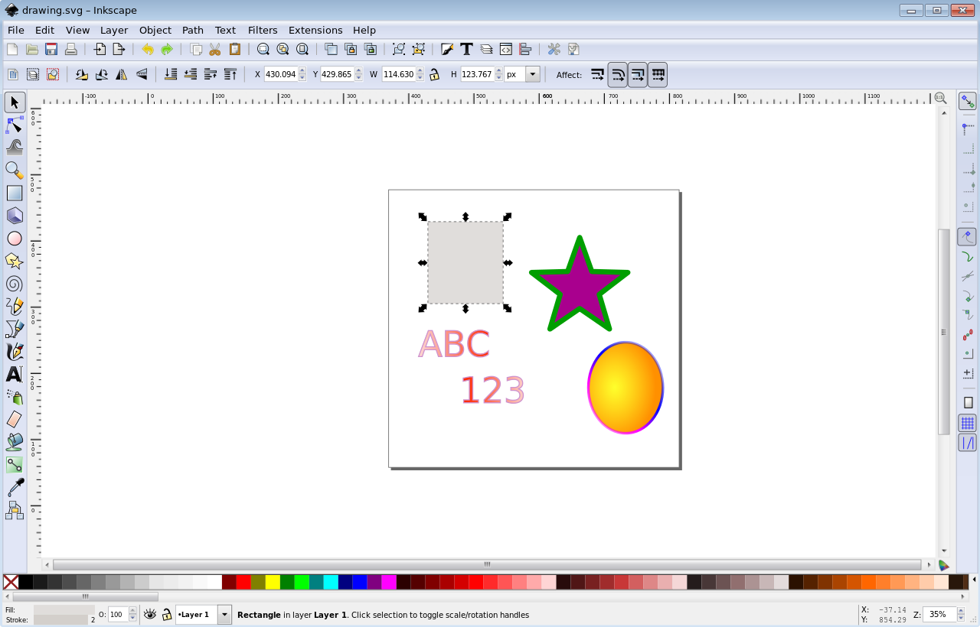
Exemplo: um aplicativo de desenho
4

Slide 5
Classes e métodos abstratos
Classes no topo da hierarquia podem ser muito gerais:
O que é uma forma?
Como se desenha uma forma?
Como se aumenta uma forma?
Tais operações não fazem sentido. Queremos apenas definir que elas existam, mas não implementá-las;
A solução: métodos abstratos.
5

Slide 6



Classes e métodos abstratos
Uma classe que possui métodos abstratos deve ser declarada como abstrata:
abstract class Forma {
public abstract void desenhar();
}
class Circulo extends Forma { @Override
public void desenhar() { System.out.println("Círculo");
}
}
6

Slide 7



Classes abstratas
Não permitem criação de instâncias (objetos):
Um método abstrato não possui implementação, portanto não pode ser chamado.
Para ser útil, deve ser estendida:
Suas subclasses devem implementar o método ou declararem-se como abstratas.
Servem para definir interfaces e prover algumas implementações comuns.
Polimorfismo!
7

Slide 8

































Construindo a hierarquia de formas
FFoorma
Decl. desenhar()
Círculo
Triângulo
RReettâânngguulolo
Decl. desenhar()
Decl. desenhar()
Decl. desenhar()
Impl. desenhar()
Impl. desenhar()
Impl. desenhar()
QQuuaaddrraaddoo
Decl. desenhar()
8

Slide 9















Classes e métodos abstratos - Quiz
Métodos estáticos podem ser abstratos?
Não
Construtores podem ser abstratos?
Não
Classes abstratas podem ter construtores? Sim
Lembre-se: construtores são chamados pelas subclasses!
Métodos abstratos podem ser privativos?
Não
Uma classe abstrata podem estender uma normal?
Sim
abstrata
Sim
9

Slide 10



Classes abstratas (puras) e concretas
// Classe abstrata pura.
abstract class Forma {
public abstract void desenhar();
public abstract void aumentar(int t);
}
// Classe abstrata.
abstract class Poligono extends Forma {
private int lados;
public Poligono(int lados) { this.lados = lados;
}
public int getLados() { return lados; }
public abstract void pintar(int cor);
}

Slide 11



Classes abstratas (puras) e concretas
// Classe concreta.
class Retangulo extends Poligono {
public Retangulo() {
super(4);
}
@Override
public void desenhar() { System.out.println("Retangulo.desenhar");
}
@Override
public void aumentar(int t) { System.out.println("Retangulo.aumentar");
}
@Override
public void pintar(int cor) { System.out.println("Retangulo.pintar");
}
}

Slide 12
Interfaces
Uma classe abstrata é pura quando:
Possui métodos abstratos;
Não possui métodos concretos;
Não possui atributos (não-static).
Java oferece a palavra reservada interface:
Cria uma classe abstrata pura;
Chamaremos pelo nome de interface;
Ao conversar com outros programadores, cuidado para não confundir com “interface com o usuário”.

Slide 13



Interfaces
interface Forma {
void desenhar();
void aumentar(int t);
}
abstract class Poligono implements Forma {
private int lados;
public Poligono(int lados) {
this.lados = lados;
}
public int getLados() { return lados; }
public abstract void pintar(int cor);
}

Slide 14



Interfaces
class Linha implements Forma {
private double x1, y1, x2, y2;
@Override
public void desenhar() {
/* ... */
}
@Override
public void aumentar(int t) {
/* ... */
}
}

Slide 15






Tudo é público na interface
Métodos definidos na interface são automaticamente
públicos e abstratos;
Atributos definidos na interface são automaticamente públicos e estáticos.
interface Forma {
int x = 10;
void desenhar();
}
Definições equivalentes
interface Forma {
public static int x = 10;
public abstract void desenhar();
}
Por que isso existe? Só pra complicar a linguagem?

Slide 16



Por isso, cuidado com erros
interface Forma {
void desenhar();
void aumentar(int t);
}
class Linha implements Forma {
// Erro: reduziu de público para privativo ao pacote!
void desenhar() {
/* ... */
}
// Erro: reduziu de público para privativo!
private void aumentar(int t) {
/* ... */
}
}

Slide 17
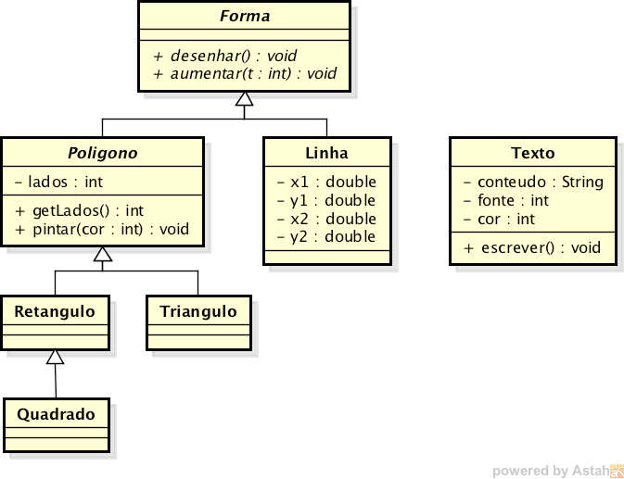





Motivação
Texto não é forma, OK!
Como fica o método que carrega meu desenho do arquivo que eu salvei no HD?
17

Slide 18









Não-solução 1
public class AplicativoDesenho {
private static void desenhar(Forma[] fs) {
for (int i = 0; i < fs.length; i++)
fs[i].desenhar();
}
}
Texto não é forma! Esse método não serve…
public class AplicativoDesenho {
private static void desenhar(Forma[] fs) {
for (int i = 0; i < fs.length; i++)
fs[i].desenhar();
}
private static void desenhar(Texto[] ts) {
for (int i = 0; i < ts.length; i++)
ts[i].escrever();
Já vimos, com polimorfismo,
}
18

Slide 19





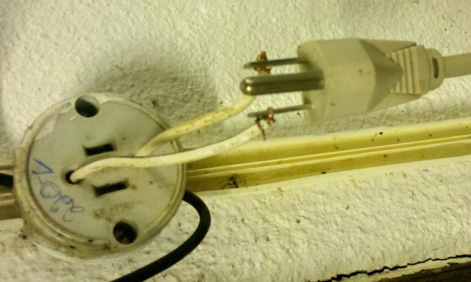
Não-solução 2
Já sei!

Slide 20
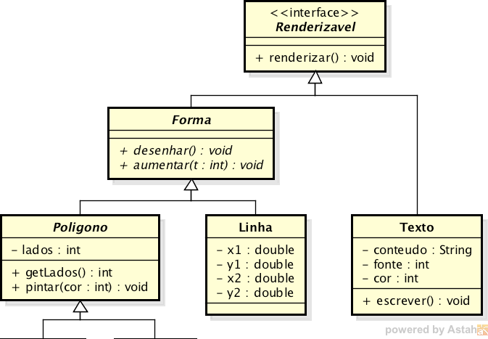
Solução: interfaces

Slide 21



Solução: interfaces
abstract class Forma implements Renderizavel {
/* ... */
@Override
public void renderizar() { desenhar();
}
}
class Texto implements Renderizavel {
/* ... */
@Override
public void renderizar() { escrever();
}
}

Slide 22



Solução: interfaces (alternativa)
interface Forma extends Renderizavel {
/* ... */
// As diferentes implementações de forma agora terão
// que implementar renderizar() e não desenhar().
}
class Texto implements Renderizavel {
/* ... */
@Override
public void renderizar() { escrever();
}
}

Slide 23

Solução: interfaces
public class AplicativoDesenho {
private static void desenhar(Renderizavel[] fs) {
for (int i = 0; i < fs.length; i++)
fs[i].renderizar();
}
}
O polimorfismo se amplia: mais um modo de referenciar uma forma: Renderizavel;
AplicativoDesenho não precisa saber a classe real do objeto, apenas que ele implementa a interface;
– Se implementa a interface, ele implementa o método
renderizar()!
23

Slide 24

Interface = contrato
Renderizavel define que todas as classes que a implementam saibam se renderizar() – “o que”;
– A implementação define “o como”;
Define um contrato: “quem desejar ser renderizável precisa saber se renderizar()”;
– A classe que quiser, assina o contrato e se responsabiliza a cumpri-lo;
Programe voltado a interfaces e não a implementações (mas sem exageros).
Interfaces não são apenas um cabeçalho .h como em C!

Slide 25
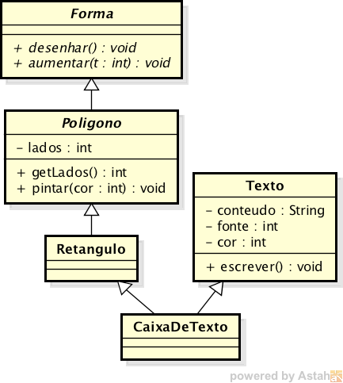



Herança múltipla em Java
Pode isso, Arnaldo?

Slide 26
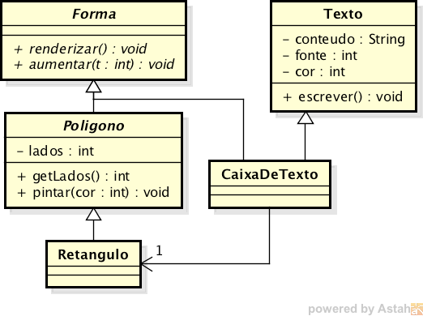

Herança múltipla em Java
A regra é clara…

Slide 27

Herança múltipla em Java
class CaixaDeTexto extends Texto implements Forma {
private Retangulo caixa;
/* ... */
public CaixaDeTexto() {
// Parâmetros foram omitidos para simplificar...
caixa = new Retangulo();
}
public void renderizar() {
// Desenha a caixa. caixa.renderizar();
// Escreve o texto. escrever();
}
}

Slide 28
A interface Comparable
Um exemplo de interface na API Java é a interface
Comparable;
Define o método compareTo(Object obj):
Compara o objeto atual (this) com o objeto informado (obj);
Retorna 0 se this = obj;
Retorna um número negativo se this < obj;
Retorna um número positivo se this > obj.
Métodos genéricos a utilizam para ordenar coleções de elementos.

Slide 29



A interface Comparable
class Valor implements Comparable {
int valor;
public Valor(int v) { valor = v; }
@Override
public int compareTo(Object obj) { return valor - ((Valor)obj).valor;
}
@Override
public String toString() { return "" + valor;
}
}

Slide 30

A interface Comparable
public class Teste {
static void imprimir(Object[] vetor) {
for (int i = 0; i < vetor.length; i++)
System.out.print(vetor[i] + "; "); System.out.println();
}
public static void main(String[] args) {
Valor[] vetor = new Valor[] {
new Valor(10), new Valor(3), new Valor(15), new Valor(7)
};
imprimir(vetor); // 10; 3; 15; 7; Arrays.sort(vetor); imprimir(vetor); // 3; 7; 10; 15;
}
}

Slide 31
Desenvolvimento OO com Java – Classes abstratas e interfaces
O MECANISMO DE RTTI
Run-Time Type Identification
31

Slide 32
Polimorfismo e extensão
Com polimorfismo, podemos esquecer a classe de um objeto e trabalhar com a superclasse:
A interface de ambas é a mesma;
A amarração dinâmica garante que o método da classe correta será executado.
O que acontece se a subclasse estende a superclasse (adiciona mais funcionalidade)?
Se a superclasse não possui aquela funcionalidade, não podemos chamá-la!
32

Slide 33



Polimorfismo e extensão
interface Animal { void comer();
}
class Cachorro implements Animal { @Override public void comer() {
System.out.println("Comendo um osso...");
}
public void latir() {
System.out.println("Au Au!");
}
}
class Gato implements Animal {
@Override
public void comer() {
System.out.println("Comendo um peixe...");
}
public void miar() { System.out.println("Miau!");
}
33

Slide 34






Polimorfismo e extensão
public class Teste {
public static void main(String[] args) {
Animal[] vet = new Animal[] {
new Cachorro(),
new Gato(),
new Gato(),
new Cachorro()
};
for (int i = 0; i < vet.length; i++) { vet[i].comer();
// Erro: vet[i].latir();
}
}
}
#comofas?

Slide 35
Estreitamento (downcast)
Precisamos relembrar a classe específica do objeto para chamarmos métodos que não estão na interface da superclasse;
Para isso faremos estreitamento:
Ampliação (upcast) | Estreitamento (downcast)
int para long | long para int
float para double | double para float
Cachorro para Animal | Animal para Cachorro
Gato para Animal | Animal para Gato

Slide 36
Upcast vs. downcast
Ampliação é automática e livre de erros:
A classe base não pode possuir uma interface maior do que a classe derivada;
Não é necessário explicitar o upcast.
Estreitamento é manual e pode causar erros:
A classe base pode ter várias subclasses e você está convertendo para a classe errada;
É necessário explicitar o downcast;
Pode lançar um erro (ClassCastException);
Pode haver perda de informação (tipos primitivos).

Slide 37







Upcast vs. downcast
public class Teste {
public static void main(String[] args) { Animal a = new Cachorro();
Cachorro c = (Cachorro)a; c.latir();
Upcast
// Forma resumida: a = new Gato(); ((Gato)a).miar();
}
Downcast
}

Slide 38
RTTI: Run-Time Type Identification
O mecanismo que verifica o tipo de um objeto em tempo de execução chama-se RTTI;
RTTI = Run-Time Type Identification ou Identificação de Tipos em Tempo de Execução;
Este mecanismo garante que as conversões são sempre seguras;
Não permite que um objeto seja convertido para uma classe inválida:
Fora da hierarquia: erro de compilação;
Dentro da hierarquia: erro de execução.

Slide 39



RTTI: Run-Time Type Identification
public class Teste {
public static void main(String[] args) { Animal a = new Cachorro();
// Sem erro nenhum:
Cachorro c = (Cachorro)a;
// Erro de execução (ClassCastException): Gato g = (Gato)a;
// Erro de compilação: String s = (String)a;
}
}

Slide 40
O operador instanceof
O mecanismo de RTTI permite que você consulte se um objeto é de uma determinada classe;
Operador instanceof:
– Sintaxe: <objeto>
instanceof <Classe>
Retorna true se o objeto for instância (direta ou indireta) da classe especificada;
Retorna false caso contrário.

Slide 41

O operador instanceof
public class Teste {
public static void main(String[] args) {
Animal[] vet = new Animal[] {
new Cachorro(), new Gato(), new Gato(), new Cachorro()
};
for (int i = 0; i < vet.length; i++) {
if (vet[i] instanceof Cachorro)
((Cachorro)vet[i]).latir(); else if (vet[i] instanceof Gato)
((Gato)vet[i]).miar();
}
}
}

Slide 42
O uso de instanceof deve ser raro
Não é uma boa prática usar instanceof:
Use polimorfismo;
Use classes genéricas (veremos adiante).
Use instanceof apenas quando não há outra solução.

Slide 43

Trocando instanceof por polimorfismo
interface Animal {
void comer();
void falar();
}
class Cachorro extends Animal {
@Override
public void comer() { /* ... */ }
@Override
public void falar() { /* ... */ }
}
class Gato extends Animal {
@Override
public void comer() { /* ... */ }
@Override
public void falar() { /* ... */ }
}

Slide 44

Trocando instanceof por genéricos
public class Teste {
public static void main(String[] args) {
Cachorro c;
List lista = new ArrayList(); lista.add(new Cachorro());
Object o = lista.get(0);
if (o instanceof Cachorro)
c = (Cachorro)o;
// Com genéricos. List<Cachorro> listaGen;
listaGen = new ArrayList<Cachorro>(); listaGen.add(new Cachorro());
c = listaGen.get(0);
}
}

